Slide 1
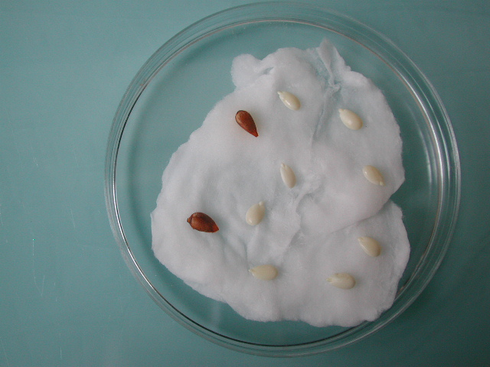
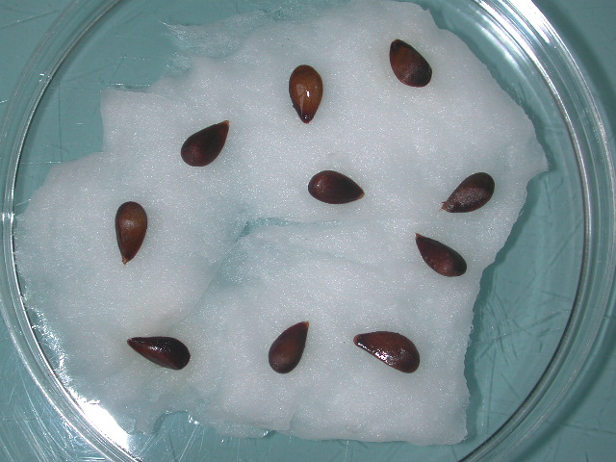
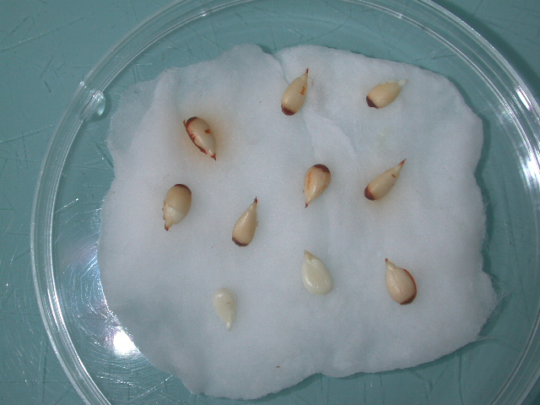
LES CONDITIONS DE LA GERMINATION
AFTD UE PHYSIOLOGIE DU DEVELOPPEMENT VEGETAL - 2ème Année - S4
2012- 2013
Photos P. MARIE ANNE Promo 35

Slide 2
EXPERIENCE 1
Lot 1 – pépins conservés à sec et à 18°C après récolte
Photo P. MARIE ANNE Promo 35

Slide 3
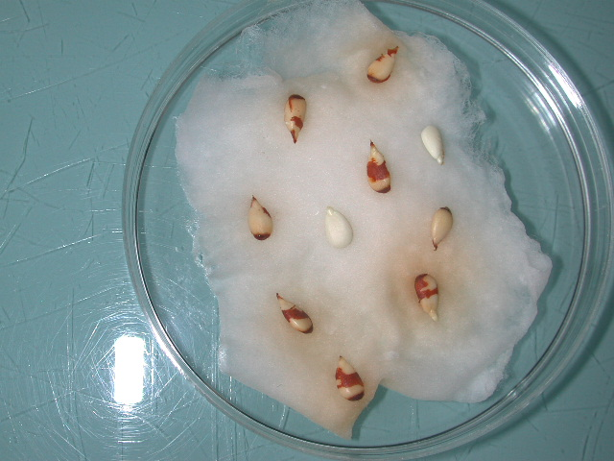
EXPERIENCE 2
Lot 1 – pépins conservés à sec et à 18°C après récolte
Photo P. MARIE ANNE Promo 35

Slide 4
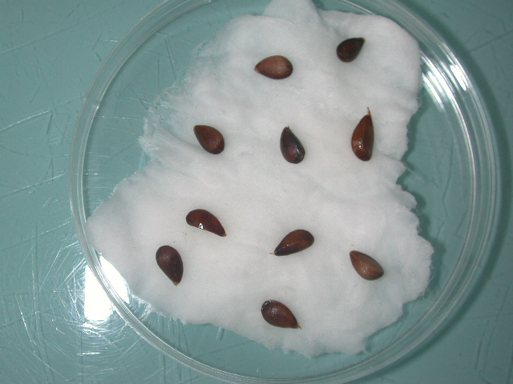
EXPERIENCE 3
Lot 2 – pommes conservées à 0°C après récolte
Photo P. MARIE ANNE Promo 35

Slide 5
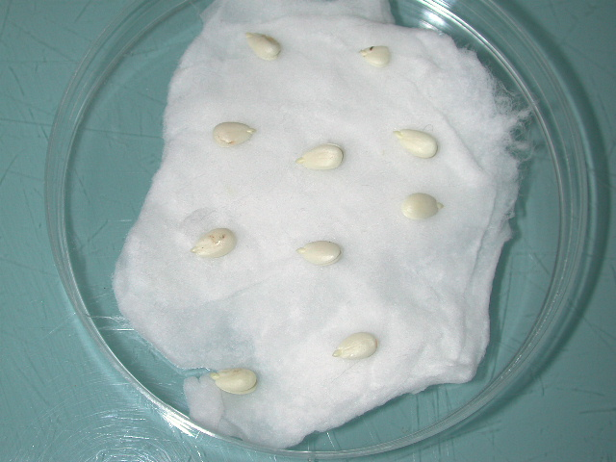
EXPERIENCE 4
Lot 2 – pommes conservées à sec à 0°C après récolte
Photo P. MARIE ANNE Promo 35

